Slide 1


VERİ İŞLEME
  VERİ İŞLEME-4

Slide 2
VERİ İŞLEME
Merkezi Eğilim Ölçüleri
1) Aritmetik Ortalama
2) Tepe Değeri (Mod)
3) Ortanca Değer (Medyan)
4) Aritmetik Ortalama

Slide 3
VERİ İŞLEME
Merkezi Eğilim Ölçüleri
1) Aritmetik Ortalama
2) Tepe Değeri (Mod)
3) Ortanca Değer (Medyan)
4) Aritmetik Ortalama
Veri grubundaki sayı değerleri toplamının gruptaki
toplam birey sayısına bölünerek bulunur.
Toplam
Aritmetik Ortalama=
Eleman Sayısı

Slide 4

VERİ İŞLEME
ÖRNEK :
5 kişilik bir ailede baba 70 kg, anne 60 kg ve çocuklar
45, 25 ve 10 kg olduğuna göre bu ailenin kilo ortalamasını bulalım.

Slide 5
VERİ İŞLEME
Toplam
Aritmetik Ortalama=
Eleman Sayısı

Slide 6

VERİ İŞLEME
ÖRNEK :
Bir öğrencinin matematik dersi puanı 70, fen dersi puanı 60, Türkçe dersi puanı 80 olduğu durumda Din dersi sınavına giriyor. Bu 4 dersin ortalaması 75 olması için din dersi sınavından kaç puan alması gerekir?

Slide 7
VERİ İŞLEME
Toplam
Aritmetik Ortalama=
Eleman Sayısı
Toplam
75 =
Eleman Sayısı

Slide 8

VERİ İŞLEME
ÖRNEK :
Yaş ortalaması 18 olan 11 kişilik bir gruptan 28 yaşında bir kişi ayrılırsa bu grubun yaş ortalaması kaç olacağını bulalım.

Slide 9
VERİ İŞLEME
Toplam
Aritmetik Ortalama=
Eleman Sayısı
Toplam
18 =
11
Toplam = 18 . 11 = 198
Aritmetik Ortalama =

Slide 10

VERİ İŞLEME
  Tepe Değeri
Bir veri grubunda en çok tekrar eden terime tepe değeri (Mod) denir. Veri grubunda birden fazla en çok tekrar eden terim varsa bu veri grubunun birden fazla tepe değeri bulunur.

Slide 11
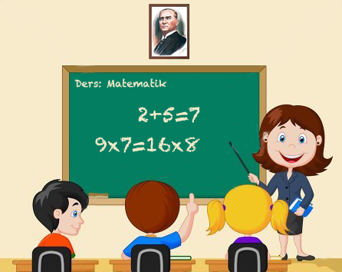
VERİ İŞLEME
ÖRNEK :
Bir sınıfta öğrencilerin Matematik sınavından aldıkları puanlar aşağıda verilmiştir. Bu puanların tepe değerini belirleyelim.
Puanlar: 20,35,50,60,60,50,55,60,70,85,90,70,60

Slide 12
VERİ İŞLEME
Puanlar | Tekrar Sayısı
50 | 2
60 | 4
70 | 2
Yukarıdaki tablodan veri grubunda en çok tekrar eden puanın
60 olduğunu görüyoruz.

Slide 13
VERİ İŞLEME
Puanlar | Tekrar Sayısı
50 | 2
60 | 4
70 | 2
Yukarıdaki tablodan veri grubunda en çok tekrar eden puanın
60 olduğunu görüyoruz. Öyle ise;
Tepe Değeri (Mod) = 60 olur.

Slide 14
VERİ İŞLEME
  Ortanca Değer
  (Medyan)
Bir veri grubunda değerler küçükten büyüğe doğru sıralandığında ortada bulunan değere ortanca değer (medyan) denir.
Eğer veri grubundaki terim sayısı çift ise ortada kalan iki terimin toplamının yarısı medyan olarak alınır.

Slide 15
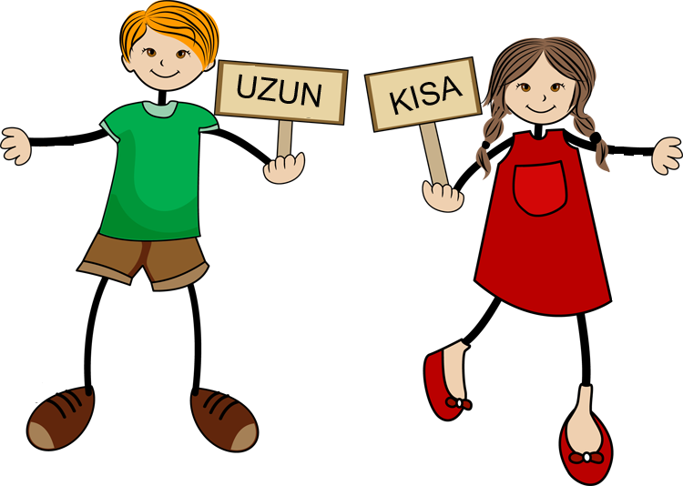
VERİ İŞLEME
ÖRNEK :
Bir sınıftaki öğrencilerin boy uzunlukları aşağıda verilmiştir. Bu değerlerin ortanca değerini bulalım.
Boy Uzunlukları: 140,160,155,145,160,170,150,130,120

Slide 16
VERİ İŞLEME
Önce verileri küçükten büyüğe doğru sıralayalım.
120,130,140,145,150,155,160,160,170
Veri grubunda 9 terim bulunmaktadır.

Slide 17
VERİ İŞLEME
Önce verileri küçükten büyüğe doğru sıralayalım.
120,130,140,145,150,155,160,160,170
Veri grubunda 9 terim bulunmaktadır.
Terim Sayısı + 1
Ortanca Terim =
2
Terim Ortanca Değeri verir.
Ortanca Değer (Medyan) : 150 olur.

Slide 18
VERİ İŞLEME
ÖRNEK :
Aşağıda verilen veri grubundaki değerlerin aritmetik ortalamasını, tepe değerini (mod) ve ortanca değerini (medyan) belirleyelim.
Veriler: 10, 13, 14, 15, 20, 14, 12, 18, 16, 20,

Slide 19
VERİ İŞLEME
Toplam
Tepe değerleri 14 ve 20 en çok ve eşit sayıda tekrar ettiğinden,
tepe değerleri 14 ve 20 dir.

Slide 20
VERİ İŞLEME
Veri grubundaki terim sayısı 10 bir çift sayı olduğundan ortada yer alan 14 ve 15 değerlerinin toplamının yarısı medyanı verir.

Slide 21
VERİ İŞLEME
ÖRNEK :
80,6,8,10,10,12,6,18,15,13,76,20,6
Yukarıda yer alan veri grubunda uygulanacak ölçümlerden
en duyarlı olanı aşağıdakilerden hangisi olduğunu belirleyelim.
a) Mod b) Aritmetik Ortalama c) Medyan

Slide 22
VERİ İŞLEME
Değerleri küçükten büyüğe doğru sıralayalım.
6,6,6,8,10,10,12,13,15,18,20,76,80
6 sayısı 3 defa ve en çok tekrar ettiğinden,
Mod (Tepe Değeri) = 6

Slide 23
VERİ İŞLEME
Terim Sayısı + 1
Ortanca Terim =
2
. terim olur.

Slide 24
VERİ İŞLEME
Aritmetik Ortalama =
= 22,30

Slide 25
VERİ İŞLEME
Aritmetik Ortalama =
= 22,30
Veri Grubunun tüm değerleri aritmetik ortalamayı
doğrudan etkilediğinden bu ölçümlerden en duyarlı olanı
Aritmetik Ortalamadır.

Slide 26

DÖNÜŞÜM GEOMETRİSİ
Soru yazılacak ...

